Slide 1
Poranění míchy + míšní syndromy
Milan Krtička
Klinika úrazové chirurgie FN Brno

Slide 2
Epidemiologie
Počet pacientů s poraněním páteře a míchy se každoročně zvyšuje
Nové poranění míchy – výskyt 4/100 000 obyvatel
Příčiny poranění: pády z výše, dopravní nehody, sportovní úrazy, pracovní úrazy
Zastoupení - 3 : 1 muži/ ženy
Nejrizikovější věk 25-40 let

Slide 3
Epidemiologie
U ¼ pacientů se na příčině podílí alkohol
V akutní fázi zemře 10% zraněných
S poraněním páteře je spojeno 50% úrazů hlavy
Finanční náklady:
- léčba paraplegika v 1. roce po úraze 271 000 USD
- každý další rok léčby 27 000 USD
- celoživotní péče u 25-letého paraplegika 1 000 000 USD

Slide 4
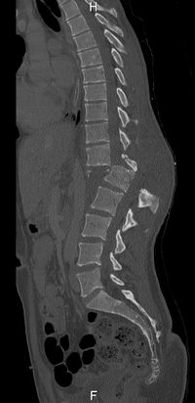
Poranění míchy
Dělení:
Se současným poraněním páteře
- 95 % všech poranění
- nejčastěji luxační, tříštivé zlomeniny obratlů
- etiologie – míšní komprese, přerušení míchy, komprese cévního zásobení a následná ischemie míchy

Slide 5
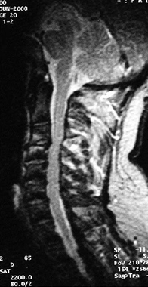
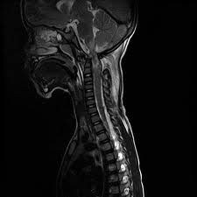
Poranění míchy
Dělení:
Bez současného poraněním páteře
- vzácné
- etiologie – nejčastěji otok míchy v terénu těžkých degenerativních změn
- SCIWORA syndrom
(Spinal Cord Injury Without Radiologic Abnormalities)

Slide 6
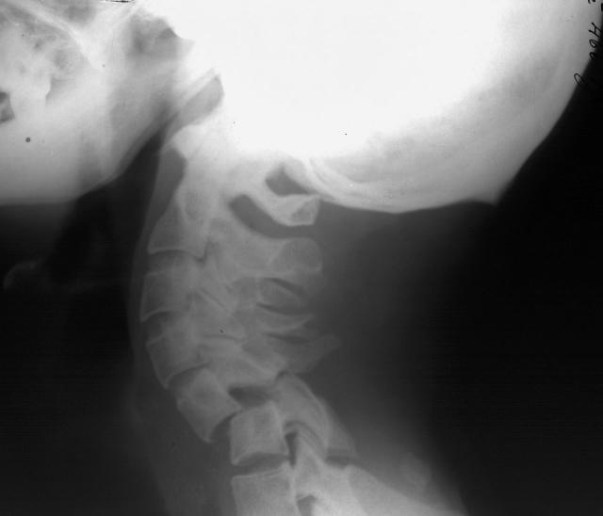
Poranění míchy
Dělení:
Kompletní míšní léze
- nejtěžší stupeň poranění
- morfologicky dilacerace míchy, ev. úplná nekróza v důsledku ischemie
- úplný výpadek míšních funkcí pod místem poranění

Slide 7
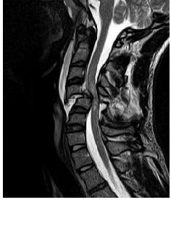
Poranění míchy
Dělení:
Inkompletní míšní léze
- je zachována některá kvalita čití nebo hybnost pod místem poranění
- morfologicky nekompletní komprese či přerušení míchy

Slide 8
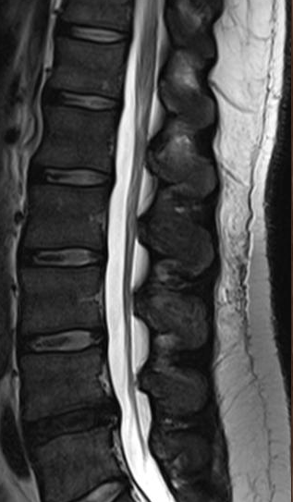
Poranění míchy
Dělení podle stupně postižení
Míšní komoce
- je reverzibilní stav
- neurologické příznaky se vyskytují krátkodobě do 4-72 hod.
- neurologicky je rozpoznatelná prchavá symptomatologie (poruchy citlivosti, vzácněji např. jako dysfunkce močového měchýře.

Slide 9
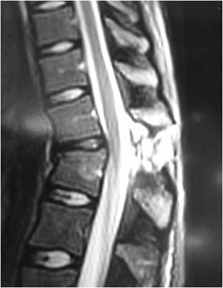
Poranění míchy
Dělení podle stupně postižení
Míšní kontuze
- je částečně reverzibilní stav
- neurologické příznaky se vyskytují různě dlouhou dobu, částečně regredují
- Na rozsahu poškození a výškové lokalizaci je závislá neurologická symptomatologie.

Slide 10
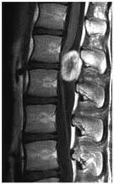
Poranění míchy
Dělení podle stupně postižení
Míšní komprese
- je prakticky ireverzibilní stav
- neurologické příznaky se vyskytují od úrazu, ale mohou vzniknout i na podkladě sekundárního postižení
- Na rozsahu poškození a výškové lokalizaci je závislá neurologická symptomatologie.

Slide 11
Poranění míchy
Patofyziologie míšního poranění
nejedná se o jednorázovou událost ale o kaskádu změn vznikajících v prvních několika hodinách po úraze
Zásadní vliv mají sekundární změny – poškození kapilár, perikapilární hemorhagie, traumatická hematomyelie, uvolňování volných kyslíkových radikálů, sekundární ischemie s následným míšním infarktem
Nejprve vzniká infarkt šedé hmoty, následně edém bílé hmoty a postupně kompletní nekróza

Slide 12
Poranění míchy
Míšní šok
Vzniká u závažného poranění míchy v oblasti krčního a horního hrudního úseku
Projevy: -porucha vegetativních funkcí pod úrovní poranění
- porucha autoregulace cévního řečiště
- porucha termoregulace
- střevní atonie
-porucha vylučovací funkce ledvin
- ochabnutí funkce útrobních orgánů (obstipace, retence moči, inkontinence)
- areflexie pod úrovní poranění
- hyperglykémie
Míšní šok trvá od několika hodin po 6 týdnů

Slide 13
Poranění míchy
Míšní šok
po odeznění míšního šoku dochází k určitému návratu reflexní aktivity:
Zvyšuje se tonus svalstva, zvláště flexorů
Začnou se objevovat šlachové reflexy
Tonus svalstva močového měchýře se mírně zvýší a při určitém stupni naplnění se měchýř automaticky vyprazdňuje bez vůle pacienta (tzv. automatický měchýř)
Objevuje se patologický Babinského reflex
Přetrvává úplná porucha aktivní hybnosti a citlivosti pod místem léze

Slide 14
Míšní syndromy
Klinický obraz míšní léze je určen jednak výškovou lokalizaci ale také transversálním rozsahem
Motorická dysfunkce
Léze motorických neuronů na úrovni předních rohů míšních nebo ventrálních míšních kořenů vedou k syndromu periferní parézy (slabost, svalová atrofie, hypotonie, hyporeflexie)

Slide 15
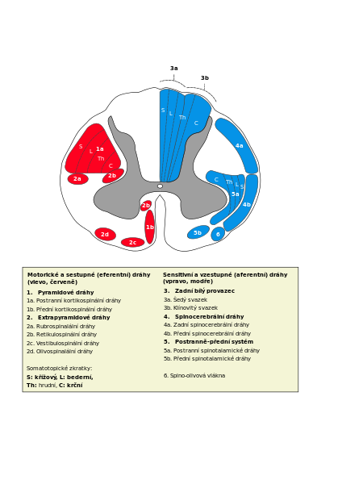
Míšní syndromy
Motorická dysfunkce
Léze kortikospinálního traktu se manifestuje syndromem centrální parézy
(elasticita, šlachová hyperreflexie, spastické pyramidové jevy)

Slide 16
Míšní syndromy
Senzitivní dysfunkce
Léze předních a postranních provazců vede k postižení hrubé kožní citlivosti kadálně a kontralaterálně
Léze zadních provazců vede k poruše propriocepcea diskriminace citlivosti ipsilaterálně

Slide 17
Míšní syndromy
Autonomní dysfunkce
Nejčastěji se projevuje poruchou mikce, defekace, sexuálních funkcí a poruchou vazomotoriky
Močová dysfunkce
Reflexní neurogenní močový měchýř
Vzniká z postižení míchy nad úrovní míšního konu (míšní centrum mezi S2-S4) vedou k reflexnímu neurogennímu měchýři
Měchýř se reflexně vyprazdňuje po dosažení jisté úrovně roztažení, vyprázdnění je bez významného rezidua
Evakuace měchýře nastává obvykle každých 3-6 hodin
Existují techniky, které umožní pacientům s touto poruchou močení jej částečně regulovat

Slide 18
Míšní syndromy
Autonomní dysfunkce
Nejčastěji se projevuje poruchou mikce, defekace, sexuálních funkcí a poruchou vazomotoriky
Močová dysfunkce
Autonomní močový měchýř (denervovaný měchýř)
Vzniká při přerušení obou komponent reflexního oblouku močení (poškození spinálního centra měchýře v conus medularis)
Močový měchýř je ochablý, roztažený a vyprazdňuje se pouze při přeplnění
Anální a nulbokavernózní reflex je vymizely

Slide 19
Míšní syndromy
Transversální léze míšní
Úplná ztráta aktivní hybnosti se svalovou atonií a vyhaslými šlachovými reflexy
Úplná ztráta všech druhů citlivosti
Autonomní dysfunkce – chabá paralýza močového měchýře, paralytický ileus, erektilní dysfunkce, porucha vazomotoriky, poruchy termoregulace
Trofické a vegetativní poruchy (sklon k tvorbě dekubitů, osteoporóze, tendence k subluxačnímu postavení kloubech)

Slide 20
Míšní syndromy
Transversální léze míšní
Cervikomedulární syndrom
Zahrnuje zranění sahající od prodloužené míchy do střední krční míchy.
Může se vyskytnout nejtěžší varianta, kterou je zástava dýchání, kvadruplegie, ztráta cítivosti pod C1 a hypotenze
Rozsáhlejší poranění v této oblasti znamenají okamžitou smrt.
Poranění míchy nad úrovní C5
Vzniká spastická kvadruplegie, ochrnutím je postižena i bránice, a proto je nemocný odkázán na umělou plicní ventilaci.
Poranění míchy v oblasti C5-7
Postižení horníchkončetin je periferního typu, dolní končetiny jsou s obrazem spastické paraplegie
Neurologický obraz je závislý na výšce léze
Poranění míchy v oblasti Th pátře
Úraz způsobuje spastickou paraplegii dolních končetin,bez postižení končetin horních.
Poranění míchy v oblasti Th/L přechodu
Vzniká paraplegie dolních končetin periferního typu
Areflexie je trvalá, tonus zůstává trvale snížen, nevyvíjí se spasticita.

Slide 21
Míšní syndromy
Brown-Sequardův syndrom
Na straně léze je centrální paréza z léze pyramidové dráhy
Na straně léze je porucha hlubokého čití s postižení zadních provazců
Na straně protilehlé je porucha čití pro bolest a teplo (křížení spinotalamického traktu)

Slide 22
Míšní syndromy
Syndrom centrální míšní šedi
Příčiny: hyperextenzní poranění, krvácení
Intramedulární léze v blízkosti centrální krajiny
Porušen spinotalamický trakt – porucha termické a algické citlivosti na obou stranách (taktilní čití je zachováno)
Velmi často se vyskytuje při poranění v krční oblasti
Motoricky: neurologicky deficit dominuje na horních končetinách (težká chabá paréza periferního typu na HKK a lehká na DKK)
Cca u ½ pacientů se motorika DKK upraví do té míry, že jsou schopni chodit, prognóza úpravy motoriky HKK výrazně horší, jemná motorika prakticky chybí

Slide 23
Míšní syndromy
Syndrom předních provazců
(též a. spinalis anterior)
Poruchou motorického neuronu dochází k systémovému selektivnímu postižení proximálního a distálního motoneuronu s obrazem smíšené míšní obrny
Senzitivní a autonomní dráhy jsou ušetřeny
Známky léze kosrtikospinálního traktu se manifestují nejdříve na dolních končetinách a později postihují i horní končetiny
Nejčastěji vzniká v oblasti krční intumescence
Schopnost chůze se obnoví jen v 10-20%

Slide 24
Míšní syndromy
Syndrom zadních provazců
Poškozením zadních provazců dochází k poruše hluboké citlivosti, nejčastěji na dolních končetinách, povrchová citlivost není porušená
Šlachové reflexy jsou snížené nebo vymizelé, svalový tonus je snížený
Z přerušení aferentní proprioceptivní signalizace dochází ke spinální ataxii
Vyskytuje se vzácně a nejčastěji v oblasti krční míchy

Slide 25
Míšní syndromy
Syndrom kaudy
Postižení kauda equina – periferní léze
Klinicky palčivé kořenové bolesti, asymetrické parézy i poruchy čití – odpovídají postižení jednotlivých míšních kořenů, často jsou přidruženy sfinkterové poruchy
Syndrom konu
Nevzniká zjevný motorický deficit, jsou postiženy jen krátké flexory prstů
V popředí jsou sfinkterové poruchy a perianální a perigenitální porucha čití, která sedlovitě zasahuje a vnitřní plochy stehen

Slide 26
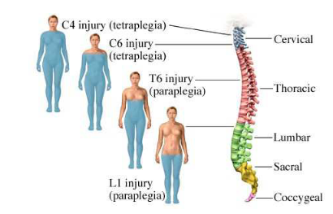
Základní terminologie
Pentaplegie - ochrnutí všech končetin, svalstva trupu a břišního svalstva, včetně bránice. Jde o poškození míchy v oblasti C1-C4.
Tetrapostižení - HKK paretické, DKK plegické, míšní léze v rozsahu C5-Th1
Paraplegie DK –ztráta hybnosti dolních končetin, míšní poškození v oblasti Th1-Th12
Paraparéza DK - projevy omezené hybnosti dolních končetin. míšní poškození v oblasti L1-S2.

